Slide 1

Yazılım Mimarisi Desenleri
Temel Kavramlar

Slide 2
Monolitik uygulamaların zayıf yanları
Ölçeklenebilirlik
Uygunluk ve Güvenilirlik
Çeviklik
Notes:
Scalability: Monolithic applications are designed to run on a single and powerful system within a process. Increasing the application's speed or capacity requires fork lifting onto newer and faster hardware, which takes significant planning and consideration.
Reliability and availability: Any kind of faults or bugs within a monolithic application can take the entire application offline. Additionally, updating the application typically requires downtime in order to restart services.
Çeviklik: Monolithic code bases become increasingly complex as features are being continuously added, and release cycles are usually measured in periods of 6-12 months or more.

Slide 3

Object Oriented Architecture
Nesneler, her türlü yazılım uygulaması için temel ve temel yapı taşlarıdır. Herhangi bir yazılım uygulamasının yapısı ve davranışı, birden çok ve birlikte çalışabilir nesnelerin kullanılmasıyla temsil edilebilir.
Bir yazılım sistemi, bir dizi rutin veya prosedürel talimat yerine, işbirliği yapan nesnelerin dinamik bir koleksiyonu olarak görülür.

Slide 4
Component-based assembly (CBA) Architecture
Bileşen tabanlı mimarinin birincil amacı, bileşenin yeniden kullanılabilirliğini sağlamaktır.
Bileşenler, kurumsal ölçekte uygulamalar tasarlamak ve geliştirmek için yapı taşı olarak ortaya çıkar.
CBA, iletişim protokolleri ve “shared state” gibi konulara odaklanmaz.
Bazı bileşenleri yatay kesen ihtiyaçlardan dolayı Aspect Oriented Programming (AOP) paradigmasına ihtiyaç duyar.
Notes:
Monolitik ve büyük uygulamalar birden fazla etkileşimli ve daha küçük bileşene bölünebilir. Bileşenler bulunduğunda, bağlandığında ve oluşturulduğunda, tam teşekküllü yazılım uygulamalarını elde ederiz. Bileşenler, kurumsal ölçekte uygulamalar tasarlamak ve geliştirmek için yapı taşı olarak ortaya çıkar. Bu nedenle, karmaşık uygulamaların ayrışmasının yönleri ve yetkili uygulamalara ulaşmak için bileşenlerin bileşimi çok fazla çekiş kazanır. Bileşenler, diğer bileşenlerin bulması ve iletişim kurması için iyi tanımlanmış arabirimleri ortaya çıkarır. Bu kurulum, nesne yönelimli tasarım ilkelerinden daha yüksek bir soyutlama seviyesi sağlar. CBA, iletişim protokolleri ve paylaşılan durumlar gibi konulara odaklanmaz. Bileşenler yeniden kullanılabilir, değiştirilebilir, değiştirilebilir, genişletilebilir, bağımsız vb. Bağımlılık ekleme (DI) deseni veya hizmet konumlandırıcı deseni gibi tasarım desenleri, bileşenler arasındaki bağımlılıkları yönetmek ve gevşek bağlama ve yeniden kullanımı teşvik etmek için kullanılabilir. Bu tür desenler genellikle bileşenleri birden çok uygulamada birleştiren ve yeniden kullanan bileşik uygulamalar oluşturmak için kullanılır.

Slide 5
Domain Driven Design (DDD) Architecture
Teknolojiye ya da “nasıl” yapılacağına değil “ne yapacağına” odaklanır.
Yazılımcı ve yazılım kullanıcısının aynı dili kullanarak iletişim kurmasını sağlar.
Karmaşık iş akışlarını yönetmek için idealdir.

Slide 6
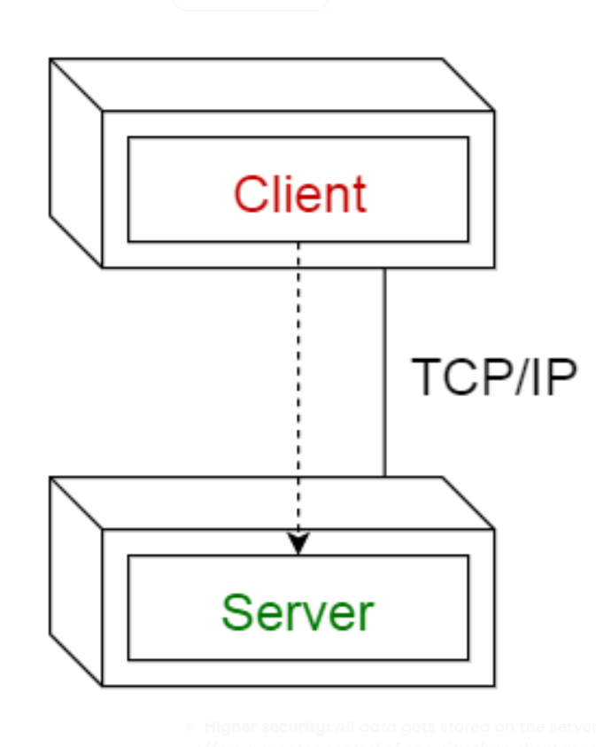
Client/Server Architecture
İş akışları ve veri sunucuda tutulur
İstemciler; tek bir sunucudan veriyi çekerek kullanır
Notes:
Daha yüksek güvenlik: Tüm veriler sunucuda depolanır ve bu da genellikle istemci makinelerden daha fazla güvenlik kontrolü sunar.
Merkezi veri erişimi: Veriler yalnızca sunucuda depolandığından, verilere erişim ve verilerin güncellenmesi diğer mimari stillere göre çok daha kolaydır.
Bakım kolaylığı: Sunucu sistemi tek bir makine veya birden fazla makineden oluşan bir küme olabilir. Sunucu uygulaması ve veritabanı, kolay ölçeklenebilirlik ve yüksek kullanılabilirlik sağlamak için tek bir makinede çalışacak şekilde yapılabilir veya birden çok makinede çoğaltılabilir. Birden çok makine sonunda uygun ağ üzerinden bir küme oluşturur. Son zamanlarda, kurumsal sınıf sunucu uygulaması birden çok alt sistemden oluşur ve her alt sistem/mikro hizmet kümedeki ayrı sunucu makinesinde çalıştırılabilir. Başka bir eğilim, her bir alt sistemdir ve örnekleri de birden fazla makinede barındırılmakta ve çalıştırılmaktadır. Sunucu uygulamalarını ve veritabanlarını yürütmek için kullanılan bu tür tek veya birden çok sunucu makinesi, istemcinin sunucu onarımı, yükseltmesi veya yer değiştirmesinden habersiz kalmasını ve etkilenmemesini sağlar.
Bununla birlikte, geleneksel iki katmanlı istemci/sunucu mimarisi deseninin birçok dezavantajı vardır. İlk olarak, hem uygulamayı hem de verileri bir sunucuda tutma eğilimi, sistem genişletilebilirliğini ve ölçeklenebilirliğini olumsuz yönde etkileyebilir. Sunucu tek bir hata noktası olabilir. Güvenilirlik buradaki ana endişedir. Bu sorunları gidermek için, istemci-sunucu mimarisi daha genel üç katmanlı (veya N katmanlı) mimariye dönüşmüştür. Bu çok katmanlı mimari sadece az önce bahsedilen sorunları aşmakla kalmaz, aynı zamanda bir dizi yeni avantaj da sağlar.
İki katmanlı mimari ne esnektir ne de genişletilebilir. Bu nedenle, çok katmanlı dağıtılmış bilgi işlem mimarisi çok dikkat çekmiştir. Uygulama bileşenleri birden fazla makinede dağıtılabilir (bunlar birlikte bulunabilir ve coğrafi olarak dağıtılabilir). Uygulama bileşenleri, iletiler veya uzaktan yordam çağrıları (RPC'ler), uzak yöntem çağrıları (RMI'lar), ortak nesne isteği aracısı mimarisi (CORBA), kurumsal Java çekirdekleri (EJB'ler) vb. aracılığıyla tümleştirilebilir. Uygulama hizmetlerinin dağıtılmış dağıtımı yüksek kullanılabilirlik, ölçeklenebilirlik, yönetilebilirlik vb. sağlar. Web, bulut, mobil ve müşteriye yönelik diğer uygulamalar bu mimari kullanılarak dağıtılır.

Slide 7
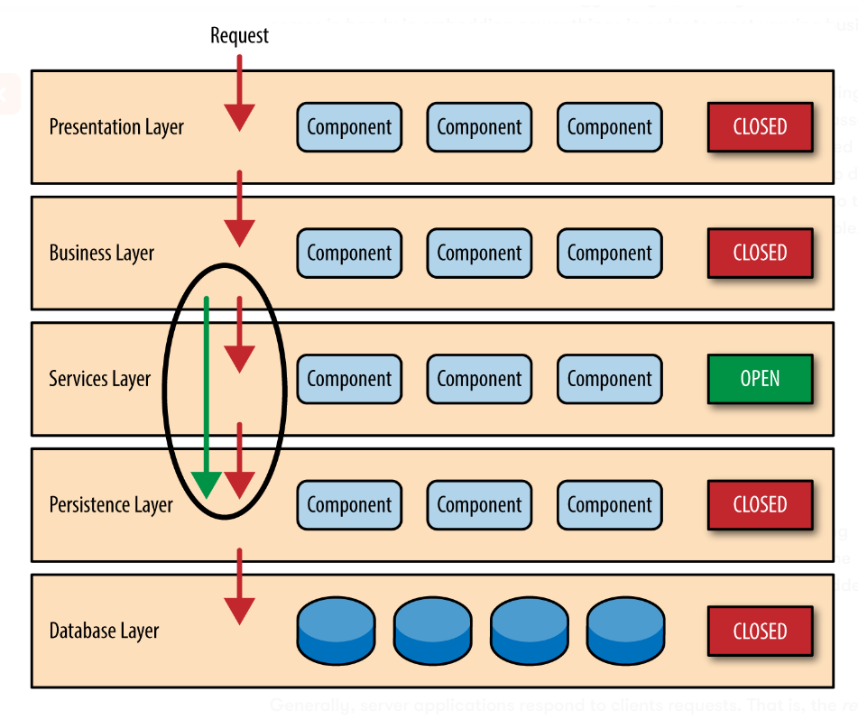
Layered/Tiered Architecture
En az üç katman (Presentation, Business, DataAccess) !
Her katman, uygulamanın mantıksal bir bölümünü temsil eder

Slide 8
Event Driven Architecture (EDA)
Olaylara dayalı işlem akışı
Request -> Response yerine Fire and Forget
Asenkron İletişim

Slide 9
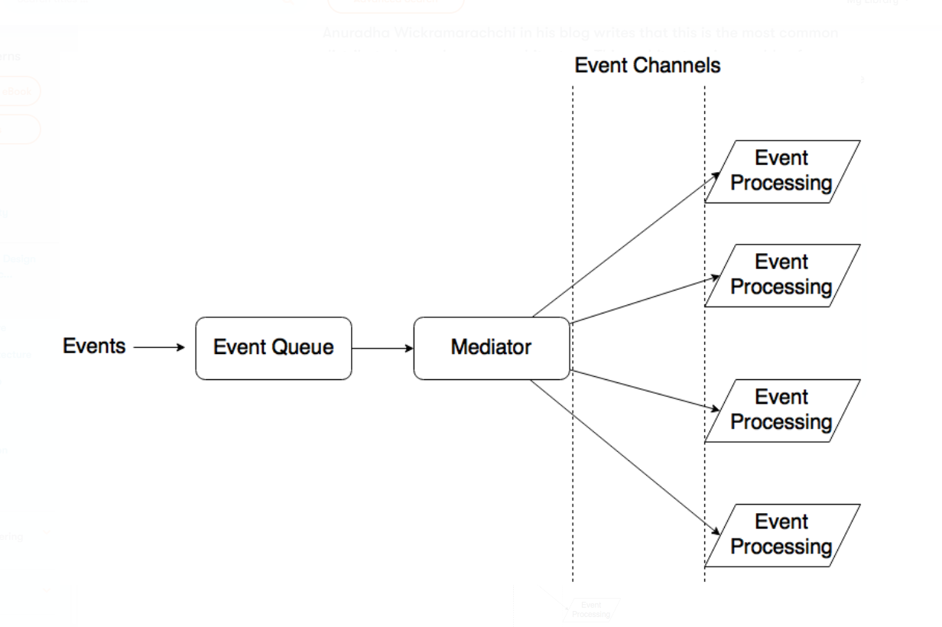

Slide 10
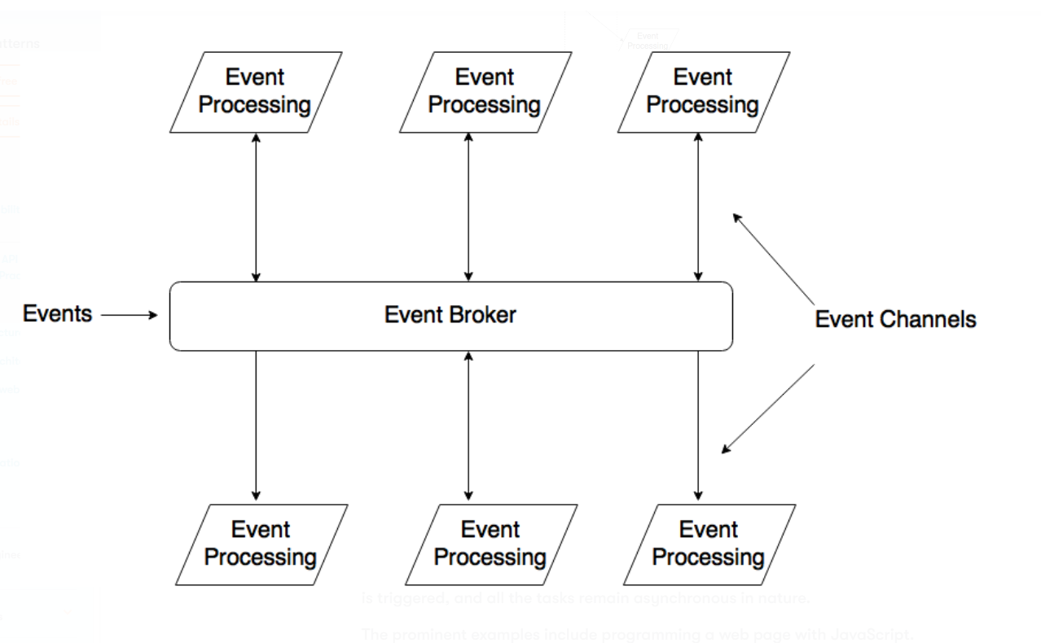

Slide 11
Service Oriented Architecture (SOA)

Slide 12
Microservices Architecture

